Slide 1
第九章
Organizational Behavior
领导行为

Slide 2
【本章学习目标】
Organizational Behavior
掌握领导和管理的概念及两者之间的区别
掌握领导权力的来源
了解领导特质理论主要观点
掌握领导行为二元四分论
掌握领导行为方格图理论
了解领导行为连续统一体理论
掌握费德勒权变模型
掌握领导生命周期理论
掌握路径-目标理论

Slide 3
引导案例：雅芳公司的改变
一个人能让组织的业绩发生改变吗？雅芳公司总裁兼首席执行官钟彬娴用自己的行动证明这是完全可以的。钟彬娴1994年加入雅芳公司，她在雅芳公司的第一项任务是创建一个全球品牌。她做到了。钟彬娴综合并合并了公司的标识、包装和广告，把它们统一成为一个新形象，她大力推行现在的公司口号：“为女性的公司”。基于她在改善雅芳市场营销方面获得的成功，1999年公司董事会任命她为总裁兼首席执行官。

Slide 4
钟彬娴就任总裁时公司正陷入极大的困境中，“雅芳小姐”的日子似乎已经随风逝去了。继续签约做雅芳销售代表的女性越来越少，公司的销售额也在不断下滑。然而，上任仅仅4周之后，钟彬娴就推行了一个破天荒的计划：雅芳要开发全新的产品线，要发展重量级的产品，要开始在零售店里销售雅芳产品—这些是长期以来从没做过的事情。为了能使具有重量级的产品尽快投放市场，她将雅芳的研究与开发预算增加了46%。这促成了再生素产品（一种抗衰老的护肤品）的启动，并且最终大获成功。

Slide 5
另外，维生素和治疗油这些新产品线也获得了成功。她还把雅芳供应商的数量从300家减少到75家，仅这一项每年就为公司节省了6000万美元。可能最为重要的还是，钟彬娴为雅芳小姐的称号注入了新的生命。为了重新组建公司的销售队伍，她建立了多层级的营销方案。
六年之后，在钟彬娴的领导下，雅芳的业绩有了巨大改观。从她担任CEO以来，雅芳的利润年均增长21.5%，与同期标准普尔500股票指数相比，雅芳的股票价格增长了142%。

Slide 6
2004年8月，雅芳全球董事会主席兼CEO钟彬娴入选美国《福布斯》(Forbes)杂志评选的“全球100位最有权势的女性排行榜”。
2004年10月，《财富》杂志（Fortune）连续第七年推选雅芳全球董事会主席兼CEO钟彬娴为“全美５０位最有影响力的商界女性”之一，名列第三。
2012年年底，董事长钟彬娴离职。

Slide 7
本章内容与结构
第一节 领导概述
第二节 领导理论
第三节 领导艺术

Slide 8
第一节 领导概述
一、领导与管理
（一）什么是领导
领导是在一定的社会组织和群体内，为实现组织预定目标，领导者运用其法定权力和自身影响力影响被领导者的行为，并将其导向组织目标的过程。
要素：（1）领导者必须有员工或追随者；
（2）领导者必须拥有影响追随者的能力；
（3）领导行为具有明确的目的

Slide 9
（二）什么是管理
Organizational Behavior
概念
组织单元通过市场经济选择科学、合理、优化配置经济要素资源，达到组织经营低投入、高产出的目的。这样的经营行为就是管理。

Slide 10
*（三）领导和管理的区别
 | 产生方式 | 处理的问题 | 主要行为 | 影响下属的方式 | 思维特点 | 目标
领导 | 正式任命，或从群众中自发产生 | 变化、变革问题 | 开发远景、说服、激励和鼓舞、制定目标和规范、用人 | 正式权威或非正式权威 | 直觉移情冒险独处创 造 | 变革、建构结构、程序或目标，制定战略
管理 | 正式任命 | 复杂、日常问题 | 计划、监督、员工雇佣、评价、物质分配、制度实施 | 正式权威 | 理性规范合作安全程 序 | 稳定组织秩序，维持组织高效运转

Slide 11
领导是管理职能的一个重要方面，有效的管理者应具备领导技能。
管理强调职位、职权的力量，管理者是任命的。
领导更强调领导者的影响力，领导者可以是任命的，也可从一个群体中产生出来的，如群体领袖。
领导 管理
权力 来自个人影响力 组织赋权
目标 效果 效率
责任 对追随者负责 对公司负责
帅、诗、感动 将、散文、说服
后天、方向 今天、过程
毛泽东 周恩来

Slide 12
二、领导者的基本功能
（一）组织功能
1、建立决策中心
2、建立执行系统
3、建立有效的控制与监督系统，以及及时畅通的信息反馈系统
（二）激励功能

Slide 13
三、正式领导和非正式领导
（一）正式领导者：拥有组织结构中的正式职位、权力与地位
（二）非正式领导者：由于个人条件对成员具有实际影响力

Slide 14
（三）正式领导和非正式领导比较
 | 产生方式 | 影响力的依据 | 作用机制 | 影响力的结果
正式领导 | 上级任命，或下级通过合法程序选举 | 正式的职权 | 给予他人期望的工资、奖金等利益 | 方向是垂直向下，时效短
非正式领导 | 自发、自然形成 | 专家、榜样、宗教信仰、价值取向、亲情等 | 专家权威、榜样力量形成敬仰 | 多向，时效长

Slide 15
（四）非正式领导在企业组织中的作用
1、积极作用
（1）协调与沟通作用
（2）心理平衡作用
（3）中枢纽带功能
2、消极作用
（1）随意性强，感情用事
（2）妖言惑众，起误导作用
（3）抵制正式组织
（4）排斥或“充任”领导

Slide 16
*四、领导权力的来源
领导权力（领导力）：通常指影响他人的能力，在组织中就是指排除各种障碍完成任务、达到目标的能力。
目前对于权力的来源的解释主要是根据约翰·法兰西(John French)和伯特伦·雷文(Bertram Raven)提出的权力五种来源为基础：
法定权、奖赏权、惩罚权、参照权和专长权。

Slide 17
领导权力
职位权力
非职位权力
(个人影响力）
法
定
权
惩
罚
权
奖
赏
权
专
长
权
参
照
权

Slide 18
职位权力
1、法定权—来自领导者的职位、头衔、资历以及传统因素的影响。
2、奖赏权—来自领导者对下属物质、精神上的奖励和诱惑。
3、惩罚权（强制权）—来自下属对可能受到惩处的畏惧感。
以上三种属于领导者的职位权力。这种权利对领导者来讲，时间和范围都有一定的局限性。

Slide 19
职位权力的合理使用
多赞扬
少批评
赞扬给人以愉快的情绪体验，可满足人们尊重、自我实现需求，从而激发人形成奋发向上的工作热情。
批评和惩罚给人带来的是不快的情绪体验，会引起怨恨和敌意，要因人而异，注重方式方法。
如何提高职权影响力
通过提问方式引导他人行为，可带来更多的认同感，从而增加行为的可接受度。
对于日常性的工作分配，管理者通过合法的请求方式来行使支配权比用命令或强制的方式更有效。
多引导
常请求

Slide 20
非职位权力
1、专长权（专家权）——来自领导者丰富的知识以及管理技能（技术、人际关系、概念技能）。
2、参照权（个人影响权）——来自领导者良好的品德特征和模范行动。
对于领导者来说，职位权利和个人权力都是不可缺少的，但后者在领导影响力方面更是长期与持久的因素，对领导行为效果能产生重大影响。

Slide 21
非职位权力的合理使用
参照权
专长权
优良的品格
杰出的才能
品格是一个人的本质表现，好的品格能使人产生敬爱感，并能吸引人，使人模仿。
在工作中公正廉洁、讲求信誉、追求事业、不断进取。
杰出的才能会给事业带来成功，从而使人产生敬佩感，吸引人们自觉地接受其影响。
具有较强的业务能力，或者曾经取得过辉煌的成就。
如何增强非职位权力影响力
人与人之间建立良好感情关系，能产生亲切感，从而相互吸引，彼此影响。
平时关心体贴下属，与群众的关系融洽，知道群众的疾苦。
知识水平高低主要表现为对自身和客观世界的认识程度。
知识丰富，容易取得人们信任，并由此产生信赖和依赖感
深厚的感情
渊博的知识

Slide 22
五、领导风格的类型
勒温等研究者认为专制型、民主型和放任型三种不同的领导风格 , 会造成三种不同的团体氛围和工作效率。
专制型：只注重工作目标 , 关心工作的任务和工作的效率。对团队的成员不够关心 , 易使群体成员产生挫折感和机械化的行为倾向。
民主型：注重对团体成员的工作加以鼓励和协助 , 关心并满足团体成员的需要 , 团体成员有较强的工作动机 , 责任心也比较强 , 团体成员自己决定工作的方式和进度 , 工作效率比较高。
放任型：是无政府主义的领导方式 , 对工作和团体成员的需要都不重视 , 无要求、无评估 , 工作效率低 , 人际关系淡薄。

Slide 23
六、领导班子的优化组合
（一）领导者的素质
1、时代性
2、层次性
3、动态性
4、实践性
5、综合性
（二）领导者的素质结构
1、年龄结构
2、个性结构
3、能力结构
4、知识和专业结构

Slide 24
七、领导体制
（一）一长制和委员会制
（二）集权制和分权制
（三）完整制和分离制
（四）层级制和职能制

Slide 25
第二节 领导理论
一、领导特质理论
领导特质理论又称为素质理论、品质理论、性格理论。这种理论着重研究领导者的品质和特性。
按其对领导特性来源的不同解释，可分为传统的特质领导理论和现代的领导特质理论。
这一理论的出发点是：领导效率的高低主要取决于领导者的特质，成功的领导者一定有某些共同点。根据领导效果的好坏，找出好的领导者与差的领导者在个人品质或特性方面有哪些差异，由此就可确定优秀的领导者应具备哪些特性。

Slide 26
（一）传统特质理论
观点:领导者的素质是与生俱来的，不具备天生领导素质的人不能当领导。
1、早期东西方对领导特性研究都偏重于研究个人的先天素质，不少观点带有唯心主义色彩。
如：古希腊哲学家亚里斯多德认为：人从出生之日起，就决定了他是“治人”还是“治于人”。这种观点具有一定代表性。

Slide 27
2、近代研究，偏重于领导者个人心理素质和外部特征的分析。
如：心理学家吉普（Gibb）认为，领导者应具备七种心理特征：
（1）善言辞 （2）外表英俊潇洒
（3）智力过人 （4）自信心
（5）心理健康 （6）有支配他人的倾向
（7）外向而敏捷

Slide 28
早期领导特质理论的不足之处
1、过分强调了天生的作用，忽视了教育、环境的影响。
2、研究方法上未采用多因素分析方法，只是繁杂地罗列了各种特质。
3、没有指出各种特质的重要程度及其作用。
4、把特质看成是各种毫无联系的混合物，未将其结合成一个有机的统一体。

Slide 29
（二）现代特质理论
现代特质理论（20世纪70年代）认为：领导者的特性和品质并非全是与生俱来的，而可以在领导实践中形成，也可以通过训练和培养的方式予以造就。
研究：（1）识人方面；（2）育人方面

Slide 30
美国普林斯顿大学教授威廉·杰克·鲍莫尔提出了企业领导者应具备十项条件。
（1）合作精神 （2）决策才能 （3）组织能力
（4）精力与授权 （5）善于应变 （6）勇于负责
（7）敢于求教 （8）敢担风险 （9）尊重他人
（10）品德超人
日本企业界认为，有效的领导者应具备十项品德和十项才能。
美国管理协会发现成功的管理人员一般具有二十种品质和能力。

Slide 31
不少学者认为：组织工作的成功，在一定程度上，归因于领导者的魅力。如罗斯福、马丁·路德·金、迪斯尼、曼德拉以及邓小平，都是属于有感召力和魅力的人物。现代学者崇尚这些“变革性”的领导者，他们共同的特点是：
（1）自信（对于自身的能力充满信心）
（2）远见卓识
（3）对目标的坚定信念（承担风险和奉献精神）
（4）清楚的表述能力
（5）不循规蹈矩
（6）追求变革
（7）应变与求实

Slide 32
领导特质理论的局限性
（1）领导是一个动态的过程，是一种社会现象，很多特质并非完全先天所有，可以在工作实践中培养获得。
（2）个人特征仅仅是领导工作的必要条件，而非充分条件，是否可以成为领导者，还要取决于环境和机遇。
（3）组织的工作性质不同，对领导的人格特征要求也不同。
（4）缺乏有效的评价方法。

Slide 33
二、领导行为理论
（一）领导行为二元四分论
（二）领导行为方格图理论
（三）领导行为连续统一体理论
（四）PM型领导模式
（五）领导系统模式

Slide 34
（一）领导行为二元四分论
以工作为中心，是指领导者以完成工作任务为目的，只注意工作是否有效完成，重视组织设计、职权关系、工作效率，而忽视部属本身的问题，对部属严密监督控制。
工作构成导向
强调以人为中心，是指领导者强调建立领导者与部属之间的互相尊重、互相信任的关系，倾听下级意见和关心下级。
关心人的关系导向

Slide 35
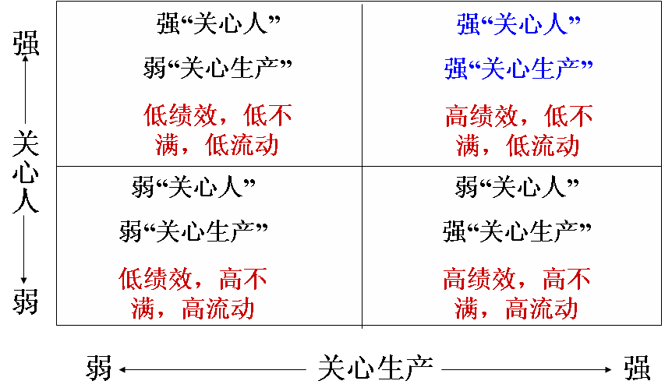
领导行为二元四分图

Slide 36
（二）领导行为方格图理论
美国得克萨斯大学的布莱克（Robert R. Blake）和穆顿（Jane S. Mouton）在《管理方格》中提出了关于培养领导方式的管理方格理论。这一研究充分概括了前述两项研究关于员工导向和生产导向维度，将领导者按他们的绩效导向行为（称为对生产的关心）和维护导向行为（称为对人员的关心）进行评估，给出等级分值，然后把分值标注在两个维度的坐标界面上，并划分成9个等级，从而生成81种不同的领导类型。特别指出了五种典型的领导方式。

Slide 37
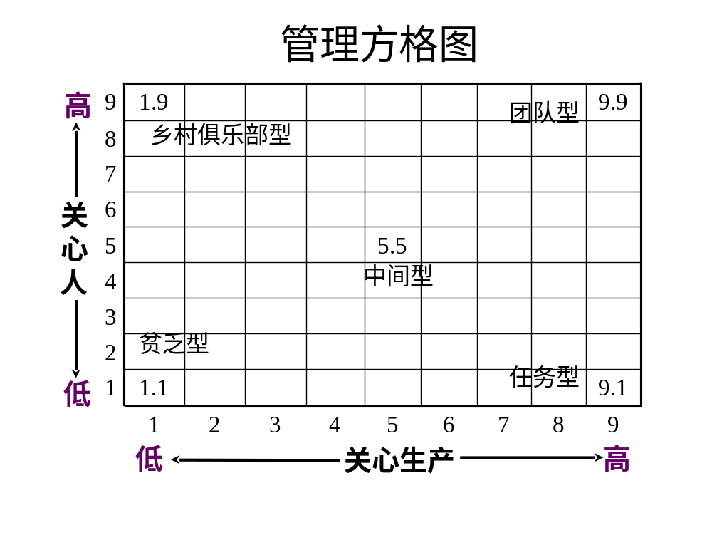
（二）领导行为方格图理论
领导行为方格图

Slide 38
(1，1)型；贫乏型领导，他们对人和事都不够关心
(1，9)型；乡村俱乐部型领导，他们只关心人而不关心工作，对部属一味迁就、做老好人
(9，1)型；任务型领导，他们高度关心工作及其效率而不关心人，只准下级服从，不让其发挥才智和进取精神；
(5，5)型：中间型领导，他们对人的关心度和对工作的关心度保持中间状态，安于现状
(9，9)型；团队型领导，他们既关心工作，又关心人，是最为理想的领导方式。

Slide 39
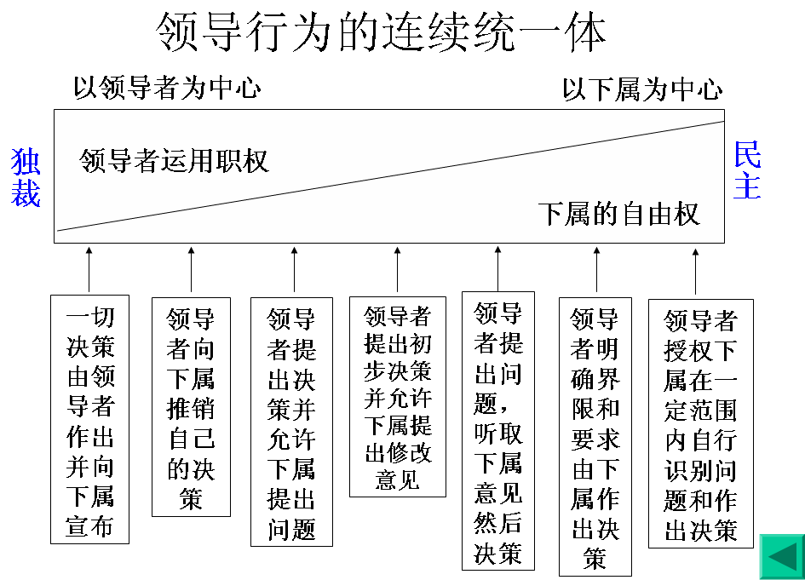
（三）领导行为连续统一体理论
----坦南鲍姆（Tannenbaurn）和施米特（Schmidt）
领导行为的连续统一体

Slide 40
7种主要的领导模式
1 ．领导做出决策并宣布实施。
2 ．领导者说服员工执行决策。
3 ．领导者提出计划并征求员工的意见。
4 ．领导者提出可修改的计划。
5 ．领导者提出问题，征求意见做决策。
6 ．领导者界定问题范围，员工集体做出决策。
7 ．领导者允许员工在上司规定的范围内发挥作用。

Slide 41
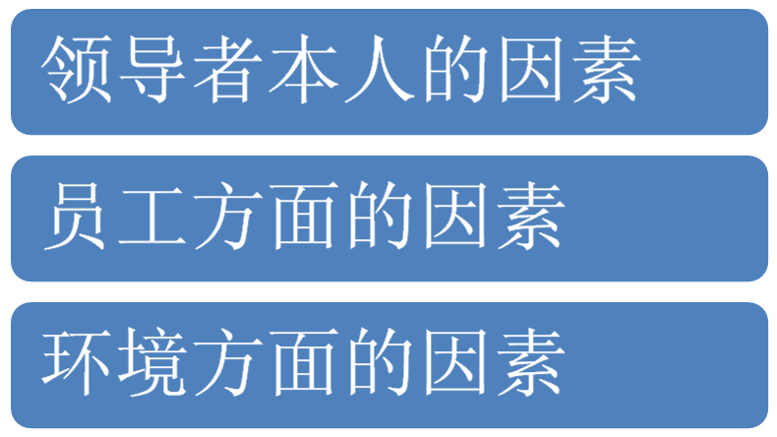
（三）领导行为连续统一体理论
影响领导方式的因素

Slide 42
Organizational Behavior
（四）PM型领导模式
美国学者卡特赖特和詹德在他们的《团体动力学》一书中提出了PM型领导模式。
这一理论认为，所有团体的组成，或者是以达成特定的团体目标为目的，或者是以维持及强化团体关系为目的，或者兼而有之。
领导者为达到不同的目的而采取的领导行为方式可划分为三类:目标达成型(P型)、团体维持型(M型)、两者兼备型(PM型)。

Slide 43
（四）PM型领导模式
日本大阪大学教授三隅二不二发展了这一理论。
P职能(Performance)是领导者为完成团体目标所做的努力，主要考察工作的效率、规划的能力等；
M职能(Maintenance)是领导者为维持和强化团体所起的作用。
领导的行为方式分为四种类型，即PM、P、M、pm。

Slide 44
M
团体维系
Mp
机体维持型
PM
两者兼备型
pm
两者俱无型
Pm
执行任务型
P 工作绩效
图9-2 PM领导四种类型

Slide 45
（五）领导系统模式--利克特（Likert）
专制独裁式：领导者做决定，命令下属执行，并规定严格的工作标准和方法，下属如果达不到规定的目标，就要受惩罚；
温和独裁式：权力控制在最高一级，领导者发号施令，但让下属有评议的自由，并授予下属部分权力，执行任务稍有灵活性；
协商式领导：重要问题的决定权在最高一级，领导者对下属有一定的信任度，中下级在次要的问题上有时也有决定权；
参与式民主领导：由群众制定目标，上下处于平等地位，有问题民主协商和讨论，由最高级领导做最后决定。

Slide 46
三、领导权变理论
（一）费德勒权变模型
（二）领导生命周期理论
（三）路径-目标理论

Slide 47
三、领导权变理论
领导权变理论主要研究与领导行为有关的情境因素对领导效力的潜在影响。
领导权变理论认为，在不同的情境中，不同的领导行为有不同的效果，所以又被称为领导情境理论。

Slide 48
*（一）费德勒权变模型
对领导行为有效性的考察或预测，要从三个方面进行：
1、确定领导风格，
2、定义情境，
3、领导与情境的匹配。

Slide 49
1、最难共事者量表(LPC)
回想与你最难共事的那个人，请用下列16对意义截然相反的形容词来描述他。请圈出最能代表你要描述的那个人真实情况的等级数。
令人愉快的 87654321 令人不愉快的
友好的 87654321 不友好的
随和的 87654321 不随和的
乐于助人的 87654321 使人泄气的
热情的 87654321 冷淡的
轻松的 87654321 紧张的
密切的 87654321 疏远的
温暖人心的 87654321 冷若冰霜的
易合作的 87654321 不好合作的
支持的 87654321 敌意的
有趣的 87654321 讨厌的
和谐的 87654321 爱争执的
自信的 87654321 优柔寡断的
效率高的 87654321 效率低的
兴高采烈的 87654321 低沉阴郁的
开诚布公的 87654321 怀有戒心的

Slide 50
结果分析：
若小计分大于64分，你算是一位把处好人与人的关系放在首位的领导人；
若小计分小于57分，你就是一位首先重视完成任务的领导人。
回想最难共事者，评述他，如果用词积极则说明乐于与同事形成良好的人际关系，是关系取向型。如用词消极，则任务取向型。

Slide 51
2、定义情境
（1）领导者—被领导者的关系：被领导者对领导者的忠诚、尊重和追随程度。
（2）任务结构：工作任务的程序化(结构化)程度，比如工作是常规的还是非常规的，工作规范明确与否。
（3）职位权力：领导者是否拥有权力，对下属是否能直接控制，被上级和组织的支持程度。

Slide 52
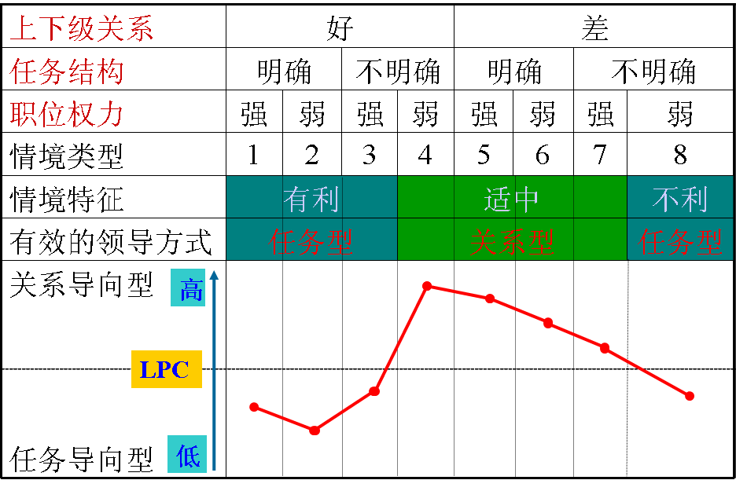
领导情境的确定
费德勒领导模型图

Slide 53
3、领导风格与情境的匹配
费德勒的研究结论是：
1、在非常有利和非常不利的情境下，“工作取向”的领导都会比“关系取向”的领导更有效。
2、“关系取向”的领导者在中等有利的情境中工作绩效会更好。

Slide 54
费德勒权变模型的意义
1、该模型强调效果，为了领导有效应采取何种领导行为，为研究领导行为提供了新方向；
2、该模型将领导行为和情境的影响、将领导者和被领导者之间关系的影响联系起来。它表明并不存在着一种绝对的最好的领导形态，企业领导人必须具有适应力，自行适应变化的情况。
3、管理阶层必须依照情况来选用领导人。
4、有必要改造环境以符合领导者的风格。

Slide 55
*（二）领导生命周期理论
-----（赫塞和布兰查德)
无论领导者做什么，领导效果实际上取决于下属的活动——下属接纳或拒绝领导者的程度。成功的领导应重视下属，依据下属的成熟度采取正确的领导风格。
1）成熟度：
个体完成某一具体任务的能力和意愿的程度。
工作成熟度：知识和技能的拥有程度
心理成熟度：做某事的意愿和动机
下属成熟度的4个阶段：R1——无能力又不情愿
R2——无能力但愿意
R3——有能力但不愿意
R4——有能力又愿意

Slide 56
成熟与不成熟的表现
不成熟的表现 | 成熟的表现
消极 | 积极
依赖 | 独立
有限的行为 | 多样的行为
对工作的兴趣肤浅 | 对工作的兴趣浓厚
目光短浅 | 目光长远
低的、从属的职位 | 高的、显要的职位
缺乏自知之明的 | 自我意识强的

Slide 57
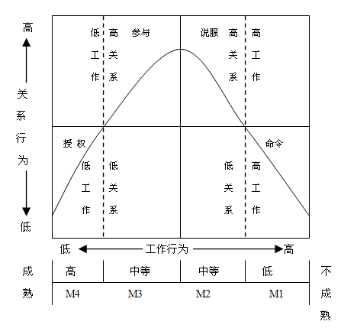
领导生命周期理论模型

Slide 58
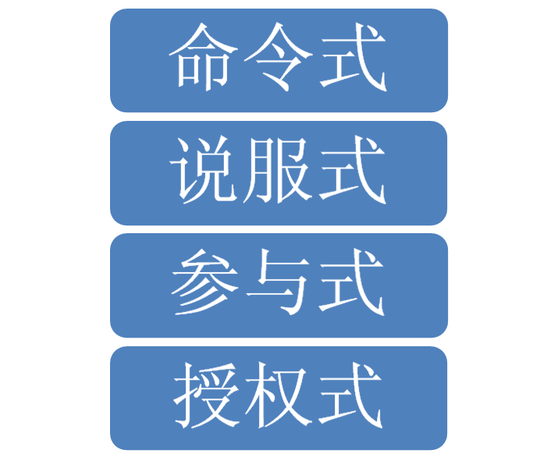
（三）领导生命周期理论
领导形态的四个类型

Slide 59

３）四种领导风格：
根据任务行为和关系行为的高低组合成4种风格：
（1）命令型（高任务-低关系）：领导者定义角色，告诉下属应该干什么，怎么干，何时何地去干
（2）说服型（高任务-高关系）：领导者同时提供指导性行为和支持性行为
（3）参与型（低任务-高关系） ：领导者与下属共同决策，领导者的主要角色是提供便利条件和沟通
（4）授权型（低任务-低关系）：领导者提供极少的指导或支持

Slide 60
*（四）路径-目标理论
路径—目标理论是以期望机率模式和对工作、对人的关心程度模式为依据，认为领导者的工作效率是以能激励下属达到组织目标并且在工作得到满足的能力来衡量的。

Slide 61
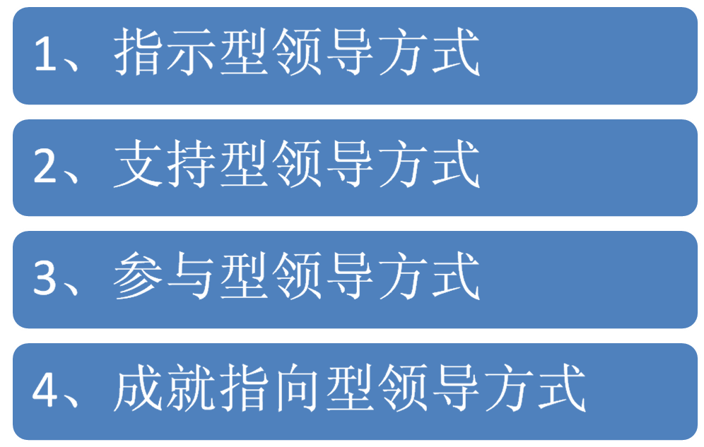
领导方式

Slide 62
豪斯（R·House）认为：领导者的工作是帮助下属实现他们的目标，并提供必要的支持指导使实现目标的过程更为容易。情境变量：环境因素、下属因素
环境权变因素
任务结构
正式权力系统
工作群体
领导者行为
指导型
支持型
参与型
成就指向型
结果
组织绩效
员工满意
下属权变因素
控制点
经验
知觉能力

Slide 63
 | 领导行为 | 环境
指示型 | 确定群体任务目标 明确各自职责 严格管理员工 用正式的权力管理 | 群体的任务是非程序化的 员工期望得到指点
支持型 | 友好、平易近人 明白下属的兴趣 用奖励支持下属 | 任务缺乏刺激性 员工希望得到支持和鼓励
参与型 | 让下属参与决策 分担职责 员工有工作所需技能 用非正式权力领导 | 任务复杂、需要团体协调 员工希望某种指点 鼓励协调一致
成就指向型 | 鼓励下属设置高目标 让下属充分发挥创造性 实行目标管理 | 员工希望自我控制 员工能自我激励 员工有所需工作技能

Slide 64
四、当代领导理论
1、魅力型领导 Charismatic Leadership
这种领导者有着激励下属超越他们预期绩效水平的能力。他们的影响力来自以下方面：
（1）有能力陈述一种未来远景；
（2）有能力提炼出一种组织价值观系统；
（3）信任下属并获得他们充分信任的回报；
（4）提升下属对新结果的意识；
（5）激励下属为了部门或组织利益而超越自身的利益，体谅个人，提倡理性的激励。

Slide 65
根据德国社会学大师Max Weber的定义，魅力型领导（Charismatic Leadership）就是“基于对一个个人的超凡神圣、英雄主义或者模范性品质的热爱以及由他揭示或者颁布的规范性形态或者命令”的权威。在这种权威类型下，具有克里斯玛的领袖的魅力超出了人们的日常生活， 他将这种魅力（Charisma）定义为“存在于个体身上的一种品质，超出了普通人的品质标准，因而会被认为是超自然所赐，超凡的力量，或者至少是一种与众不同的力量与品质”。 这些品质普通人难以企及，往往被视为超凡神圣和具有模范性质，或者至少他们会将具有这种魅力品质的人视为领袖。 由于这种魅力超出了人们的正常生活，所以它难以用理性、美学或者别的观点加以解释。

Slide 66
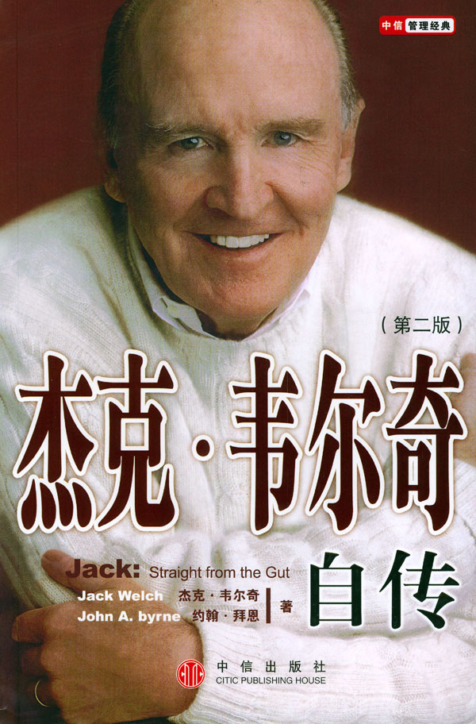
2、变革型领导transformational leadership
(1)交易型领导者：通过情绪地陈述角色和任务要求而指导下属朝向目标而努力的领导者。
（2）变革型领导者：激励下属超越自身利益而追求组织利益的领导者。
杰克·韦尔奇：变革带来活力

Slide 67
杰克·韦尔奇（Jack Welch），1935年11月19日出生于马萨诸塞州塞勒姆市。1960年，加入通用电气塑胶事业部；1981年4月，成为通用电气历史上最年轻的董事长和CEO，从入主通用电气起，在短短20年间，他将一个弥漫着官僚主义气息的公司，打造成一个充满朝气，富有生机的企业巨头.在他的领导下，通用电气的市值由他上任时的130亿美元上升到了4800亿美元，排名也从全美上市公司排名第十位发展成盈利能力位列全球第一，位居世界第二的世界级大公司。2001年9月退休，他被誉为“最受尊敬的CEO”，“全球第一CEO”，“美国当代最成功最伟大的企业家” 。

Slide 68
第三节 领导艺术
领导艺术是领导者运用管理理论解决实际领导问题的技能，是领导者根据不同环境，结合个人特点对科学领导方法的具体运用。领导活动是复杂性和多变性，管理是大量的、非程序化的，领导艺术决定管理成效。

Slide 69
领导艺术具有鲜明的特点：
1、实践性：
2、科学性：领导艺术有主观性，但不能脱离领导活动客观规律的制约，领导者对客观规律的正确运用就体现为领导艺术的科学性。
3、创造性：领导艺术是领导者在实践中对管理活动规律的创造性应用。
4、灵活性：领导艺术不是按照规范化的程序去解决问题，需要审时度势，随机应变。

Slide 70
一、领导者自身素质要求
1、思想素质
（1）政治上要坚定
（2）敬业、勤奋。有强烈的事业心、上进心和责任感。
（3）品德要高尚、作风要民主。
2、知识素养
领导是一门综合性的科学，涉及的知识面广：
（1）政治法律知识
（2）经济和管理知识
（3）社会学、心理学知识
（4）专业知识
3、实际能力
（1）决策能力。包括善于判断、善于分析、善于创造。
（2）组织指挥能力。善于调动积极性。
（3）社会活动能力。领导者要善于处理人际关系。
（4）技术能力。领导者应具有某方面的专门知识。

Slide 71
现代领导必须成为：
（1）知识型领导。摒弃陈旧的思维方式、管理方式和领导方式，迎接新的挑战。
（2）学习型领导。美管理学大师赫塞尔本《未来的领导》：“未来最可靠的竞争优势是克服学习障碍去学会学习，最好的领导就是领导组织学习，使组织里的每个成员都能自觉地获取各种知识，创新能力不断地增强”。
（3）信息型领导。现代信息技术不仅为领导者提供了大量的方便快捷的信息，有利于决策。
（4）民主型领导。领导者要严于律己，宽以待人，勤政廉政，以身作则。
（5）创新型领导。不因循守旧，墨守成规。

Slide 72
二、权力配置的艺术
组织中的权力配置常会出现如下错误：
1、不正确地看待权力。显示个人地位和职位权力的尊严，不尊重下属人格。过分迷信权力，下属被迫服从。领导者应认识到权力还来源于下属的认可。
2、职权不清：组织成员之间、部门之间的职权不清，是引起冲突和效率低下的重要原因。
3、不授权：挫伤了下属的积极性和责任感， “种了别人的地，荒了自己的田”。
4、责权利不相等：未被授予完成任务所需的职权和相应报酬。导致下属没有积极性、也没有权力去完成任务。
5、多头指挥：一个员工有多个上级下指令，相互矛盾，感到无所适从。
6、滥用职权： 出口成章、以言代法，奖罚随意。

Slide 73
领导者不愿授权的原因：
1、领导者的计划组织能力差，不知如何授权；
2、领导对他人的工作动机、能力、责任感不信任；
3、领导对权力有特殊偏好，喜欢自己掌握权力。
下属不愿接受授权的原因：
1、害怕承担责任，即使被授权，也喜欢事事请示，不愿担风险，受到上级批评。
2、认为多做工作不会带来更多报酬，因为组织缺乏对于承担额外责任的奖励。

Slide 74
为了更好地授权，领导应掌握有效授权的艺术：
1、领导要干领导的本职工作，领导应集中时间和精力抓好决定组织生死存亡的大事，科学合理地安排日常事务。
2、下属可以做的事，都应授权让他们去做。
3、已经授权给下属去做的事，领导就不要再去插手，而只需管那些没有授权的例外的事情。
此外，为了克服授权的障碍，领导者应该：
1、建立相互信任、共担风险的组织文化。不过多指责，使下属愿意承担更多责任。
2、监督授权：授权后不能不管不问，要与下属充分交流，当下属有困难时，要及时给予指导和帮助。
3、责、权、利对等，对承担责任者给予相应的授权和相等的报酬。

Slide 75
三、用人的艺术
1、激励下属
（1）了解员工的需要。领导者要通过满足下属的需要来激发他们的工作积极性。
（2）使员工接受远景目标。领导者应能创造远景，使之转化为员工的奋斗目标。
（3）使组织目标转化为个人目标。组织目标必须通过一系列激励机制转化为个人目标，。
2、关心下属
（1）在思想上帮助下属进步，实现自己的理想。
（2）帮助下属提高工作能力，使其不断成长。
（3）生活上关心下属。
3、公正地对待每个下属
对工作的安排和利益的分配都能够依据下属能力和贡献大小，做到一视同仁。

Slide 76
4、领导者要容人
（1）要能容得下才能超过自己的人。美国奥格尔维·马瑟公司总裁戴维·奥格尔维，在每一位新任经理就任时都要送去一个木娃娃。木娃娃有三层，大娃娃里有个中娃娃，中娃娃里有一个小娃娃，小娃娃里有一张字条，上面写着：“如果我们每个人都只雇佣比我们自己小的人，我们公司将会变成一个矮人国，侏儒成群。但是如果我们每个人都雇佣比我们自己高的人，我们就将成为巨人公司。”

Slide 77
（2）要容得下敢提意见的人
唐朝贞观年间的谏议大夫魏征经常对唐太宗的缺点和不足犯颜直谏，多次让唐太宗威仪扫地。他于贞观十三年所上的《十渐不克终疏》，尖锐地指出唐太宗十个方面的过错和缺点，令唐太宗非常尴尬。可唐太宗一贯将魏征作为难得的贤士善待、重用，甚至于尴尬之后，将《十渐不克终疏》列诸屏风，朝夕瞻视，并作为其当朝执政的座右铭。

Slide 78
5、适度承担下属工作失误的责任
领导者应从领导的角度去分析下属工作失误的原因。考虑作为领导者是否存在着工作不到位的问题，这包括决策失误、目标脱离实际、方案是否切实可行、是否为下属排忧解难等。
6、对待人才不求全责备
犯过错误的人才如不再委以重任，会造成人才的浪费。领导应该能“容人所短，用人所长”，人无完人，无疵不真。有才能的人往往有着与众不同的个性和特点，优缺点都比较明显。

Slide 79
7、领导者要给下级让利
在某大公司的年终晚会上，老板表扬了两组营业成绩较佳的员工，并邀请他们的主管上台。第一位主管一上台便滔滔不绝地畅谈他的经营方法和管理哲学，不断向台下暗示自己在年内为公司所作的贡献。而第二位主管一上台便多谢自己的下属，并庆幸自己能有一群如此拼搏的下属，最后还一一邀请下属上台接受大家的掌声。
名利协调是上下级之间协调的重要内容。第一位主管独占功劳，令下属不满，老板也不会喜欢；第二位主管能与下属分享成果，令下属感觉备受尊重，日后自会继续奋力拼搏。

Slide 80
四、与人合作的艺术
领导工作的成败，关键在于下属的作用能否得到充分的发挥，领导工作主要是协调与下属等的人际关系。
对待上级要尊重，做好本职工作，不断做出成绩，使上级满意；主动为上级分忧解难，支持上级的工作。
对待同级要真诚配合，不拆台，发扬风格，淡泊名利，虚心学习，补己之短，属于别人职权之事，决不干预，属于自己的责任，决不推诿，真正做到“权力不争，责任不让，通力合作”。
对待下级要尊重，属于下级权限范围之内的工作，一般不随便干预和插手，更不代行下级职责之内的工作。对下级要大力支持，充分授权，放手使用。成功的领导不一定什么都能干，而是善于用最能干的人。失败的领导人什么事都想自己做，对别人干不放心，陷入日常事务中。

Slide 81
【复习思考题】
什么是领导特质理论？如何看待领导特质理论？
传统的领导特质理论和现代特质理论有何不同？
领导行为二元四分论的主要内容是什么？
什么是领导方格图理论？
什么是领导行为连续统一体理论？
什么是领导权变理论？领导权变理论有何特点？
费德勒权变模型的主要内容是什么？其意义如何？
什么是领导生命周期理论？根据该理论领导者应如何选择领导方式？
什么是路径-目标理论？该理论对管理实践有何指导意义？

